Slide 1
Změny v chápání organizační společnosti
Dagmar Svobodová

Slide 2
Obsah
Důvody organizační změny
Vnitřními podněty pro organizační změnu
Vnější podněty organizační změny
Vývoj organizace
Organizační struktura
Jak funguje strategická síť
Duální systém
Změny ve firmě

Slide 3
Důvody organizační změny
Za organizační změny se označují organizačně-technické, technologické a ekonomické okolnosti, které mají vliv na provoz zaměstnavatelova podniku a na výkon jeho činností,
kvůli nimž zaměstnává fyzické osoby v pracovněprávním vztahu,
výpovědním důvodem jsou tehdy, mají-li za následek, že zaměstnavatel nemá možnost přidělovat zaměstnancům práci podle pracovní smlouvy,
nebo že se jeden nebo více zaměstnanců pro něho stalo nadbytečnými.

Slide 4
Velké formální organizace
Vysoce stabilní uspořádání, které je buďto zcela nemožné opustit, anebo je nemyslitelné z něho vystoupit, aniž by to mělo krajně destruktivní důsledky pro celou společnost.
Lester Ward → vyvrcholení dlouhé evoluční cesty k sociálně ustavené nadosobní inteligenci.
Max Weber → železná klec nutnosti, z níž není úniku.

Slide 5
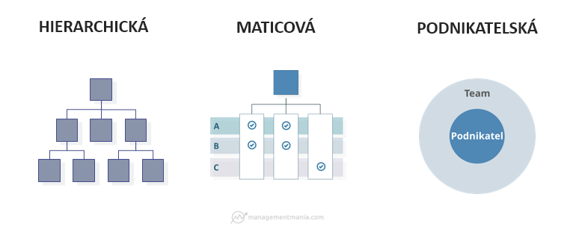
Organizační struktura
Organizační struktura je oficiálně kodifikované hierarchické uspořádání vztahů mezi jednotlivými pracovními místy v rámci organizačních útvarů a vztahů mezi útvary v rámci organizace. Zahrnuje vztahy nadřízenosti a podřízenosti a řeší vzájemné pravomoci (kompetence), vazby a odpovědnost.

Slide 6
Vnitřními podněty pro organizační změnu
Vnitřními podněty pro organizační změnu se opírají o dvě empiricky ověřené hypotézy:
  Kongruence (soulad), vyjadřuje základní podmínku efektivního fungování organizační struktury. Tím je dosažení těsné shody mezi situačními faktory a projektovými parametry .
  Konzistence mezi jednotlivými projektovými parametry vychází z požadavku na jejich konfiguraci - účelně strukturovat znamená dosáhnout vnitřní konzistence všech projektových parametrů. Konzistence zde zastupuje požadavek zkontrolovat bezespornost požadavků na velikosti dílčích projektových parametrů.

Slide 7
Vnější podněty organizační změny
Mezi vnější podněty pro provedení organizační změny se řadí:
  změna organizační strategie
  vznik nových modelů organizačního uspořádání
  změna pojetí a výkonu rolí manažerů
  vyšší kvalifikace pracovníků
  nutnost specifikovat nově cíle i poslání firmy
  změna společenských vztahů
  Organizační změny jsou nejenom důsledkem působení vnějšího prostředí, ale jsou také důsledkem řešení krizí, které vznikají při rozvoji a zvětšování organizace.

Slide 8
Vývoj organizace
Krize managementu
Vznik nové firmy je obvykle iniciován snahou realizovat určitý podnikatelský nápad, který se uvede do chodu z iniciativy zakladatelů (většinou i vlastníků firmy). Po určité velikosti již zakladatelé nestačí koordinovat výkon zaměstnanců.
Krize autonomnosti
Vyřešení první krize s sebou přináší časově negativní dopad na přílišnou centralizaci rozhodování, která se v čase nových podnikatelských příležitostí stává brzdou inovačních iniciativ podřízených složek. Je to způsobenou snahou profesionálního managementu zlepšit řídící výkonnost tím, že vnáší do organizace řád a pořádek.

Slide 9
Vývoj organizace
Krize řízení
Delegace rozhodovacích pravomocí na nižší úrovně podporuje rozvoj iniciativ zaměstnanců a tím další rozvoj firmy. Vše je, ale vykoupeno ztrátou kontroly nad některými rozhodnutími, což v určité fázi zralosti firmy vede ke ztrátě kontroly nad dosahováním jednotícího cíle. Řešení této krize je důsledná koordinace manažerských funkcí. Tato koordinace s sebou přináší centralizaci manažerské kontroly při zachování decentralizace rozhodování.
Informační krize
Další růst organizace je doprovázen nárůstem informací potřebných pro manažerské rozhodování. Nemožnost efektivně zpracovat velký objem dat uzavře management do pasti informačního přehlcení. Řešení této krize je spojeno se zaváděním počítačových manažerských informačních systémů.

Slide 10
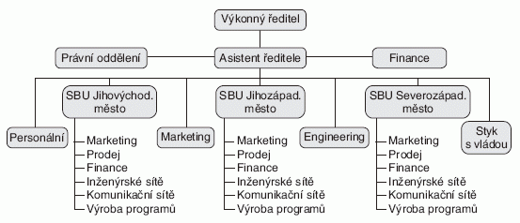
Pyramidální tvar formálních organizací

Slide 11
Organizační člověk je moderní člověk, jehož pocity osobní identity jsou odvozeny od příslušnosti k mocné organizaci, která ho v jeho životě chrání.
Organizace, ke které organizační člověk náleží, modeluje svými tlaky a požadavky i jeho soukromí.
Konec organizačního člověka
80. léta 20. století
Propuštění zaměstnanci
Zaměstnanci, kteří v organizaci zůstali
Konec organizačního člověka → nedůvěra v organizaci, všudypřítomné podezřívání, zatrpklost

Slide 12
Společnost sítí mezi jádrem a periferií organizace
Síť mezi jádrem organizací a periferií dodavatelů a subdodavatelů
Síť neformálních vztahů navazovaných mezi členy organizace (v jádru)
Firmy ztrácejí pyramidový tvar → získávají formu volných a pružných uskupení
V centru sítě zůstává pouze jádro firmy
Výrobní a servisní činnosti jsou oddělené od jádra
Smysl = vztahy mezi subjektem, který rozhoduje a kdo dodává zboží a služby, podléhají obchodnímu zákoníku.
Důsledky:
snižovat náklady a dosahovat úspor z odbourávání nižších článků organizace
přenášet tržní nejistoty na periferní články sítě

Slide 13
Jak funguje strategická síť
Výzvou pro dnešní lídry je, jak zůstat konkurenceschopní uprostřed stálého neklidu a zvratů. Většina firem je optimalizována spíše z hlediska efektivnosti než strategické hbitosti - schopnosti využívat příležitosti a vyhýbat se hrozbám. A i když občas vidí potřebu strategické změny a zkusí ji provést, zpravidla neuspějí. Udržovat tempo se změnami totiž nestačí, musíme jim předcházet. A tomu hierarchické struktury a organizační procesy, které jsme používali po desetiletí, už nevyhovují.

Slide 14
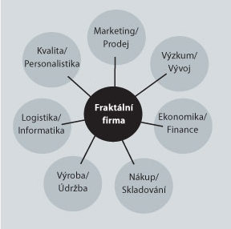
Sítě mezi jádrem a periferií organizace

Slide 15
Duální systém
radiční struktury a procesy, které dohromady tvoří operační systém firmy, potřebují další prvek, aby dokázaly čelit výzvám vyplývajícím z rostoucí komplexity a rychlých změn. Řešením může být podle Johna P. Kottera druhý operační systém zaměřený na strategii, který využívá pružnou, jakoby síťovou strukturu a odlišné procesy a reaguje tak s větší hbitostí, rychlostí a kreativitou než ten stávající. Doplňuje tradiční hierarchii a v podstatě umožňuje firmu snáze řídit a rychleji provádět strategické změny. Není to tedy "buď a nebo". Jde o dva procesy, které fungují ve shodě.

Slide 16
Sociální kapitál jsou sítě, které fungují mezi kmenovými zaměstnanci
Výhody:
podporují spolupráci
přispívají k lepší cirkulaci informací
vedou k poklesu fluktuace
Nevýhody:
vytváří až příliš útulné prostředí
vedou k tvorbě klanů a podpoře korupce
nedůvěřují všemu cizímu

Slide 17
Změny ve firmě
Jak změny ve společnosti správně implementovat? Čeho se vyvarovat a na co nezapomenout? Jak úspěšně prosazovat a řídit změny, a být tak dobrým change manažerem? Zásadní jsou dvě věci - mít sestavený detailní plán a nezapomenout do něj zapojit i komunikaci.
Ať už se ke změnám přistoupí z důvodu restrukturalizace, organizačních změn, úsporných opatření, nebo ať už se firma mění zásahem zvenku, například vstupuje-li do ní investor a mění se podílové vlastnictví, nebo existuje jiná zásadní příčina, je potřeba celý proces důsledně promyslet, naplánovat a systematicky řídit.

Slide 18
Změny v pohledu na řídící pracovníky
Formování → rytíř průmyslu, odvážný dobyvatel, laskavý zaměstnavatel, věřil v pokrok, sázel na vědu a techniku → v centru je sám podnikatel
Rozkvět → dlouhodobé plánování, pečlivý průzkum trhu, starostlivá personální politika → v centru již není podnikatel, ale organizace
Síť →štíhlé, odlehčené organizace, zbavené zbytečných funkcí, zaměřují se na krátkodobé projekty → dříve pevné organizace stále více připomínají sumu dočasných kontraktů

